Slide 1
Civil and religious law and the human rights in arabic countries
Badr Elmoujahid
Faculté des Sciences Juridiques,Economiques et Sociales-Salé

Slide 2
Historický vývoj konstitucionalismu v arabském světe
ústavní hnutí v moderní době v arabských zemích

Slide 3
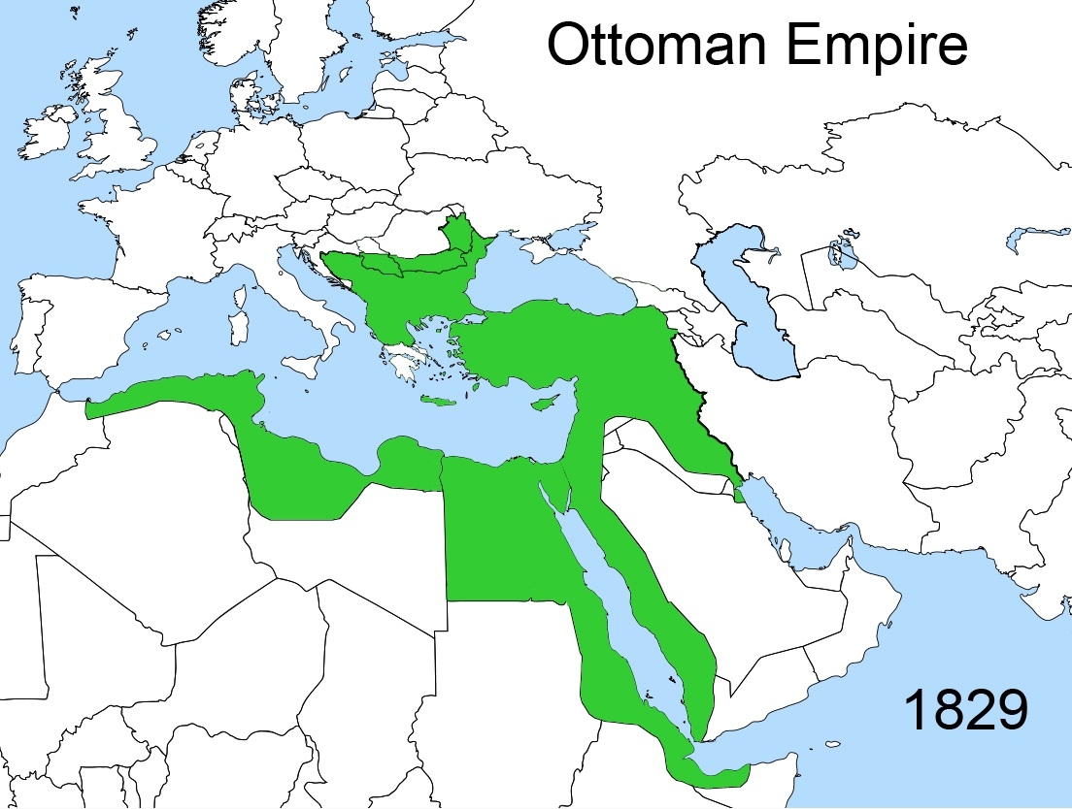
První období - od roku 1839 do 1. světové války
- Osmanská říše

Slide 4
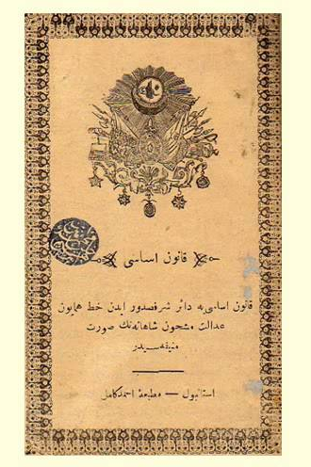
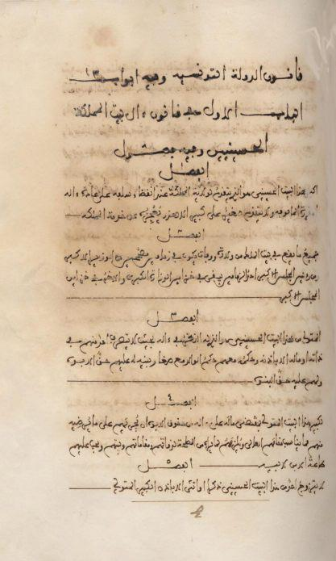
- tuniská ústava z roku 1861 a osmanská ústava z roku 1876

Slide 5
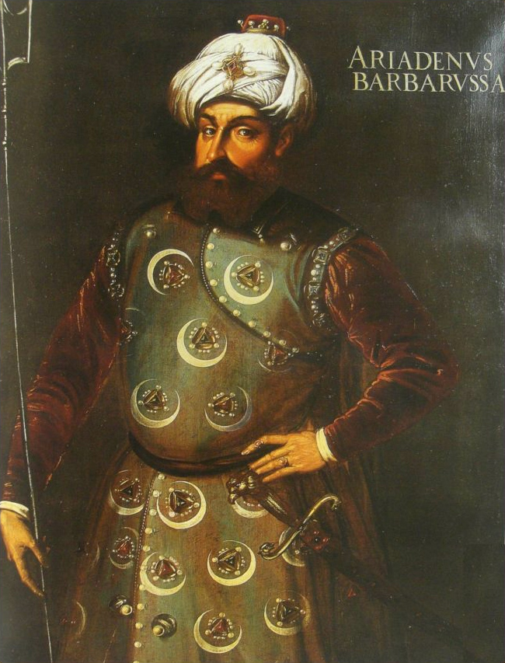
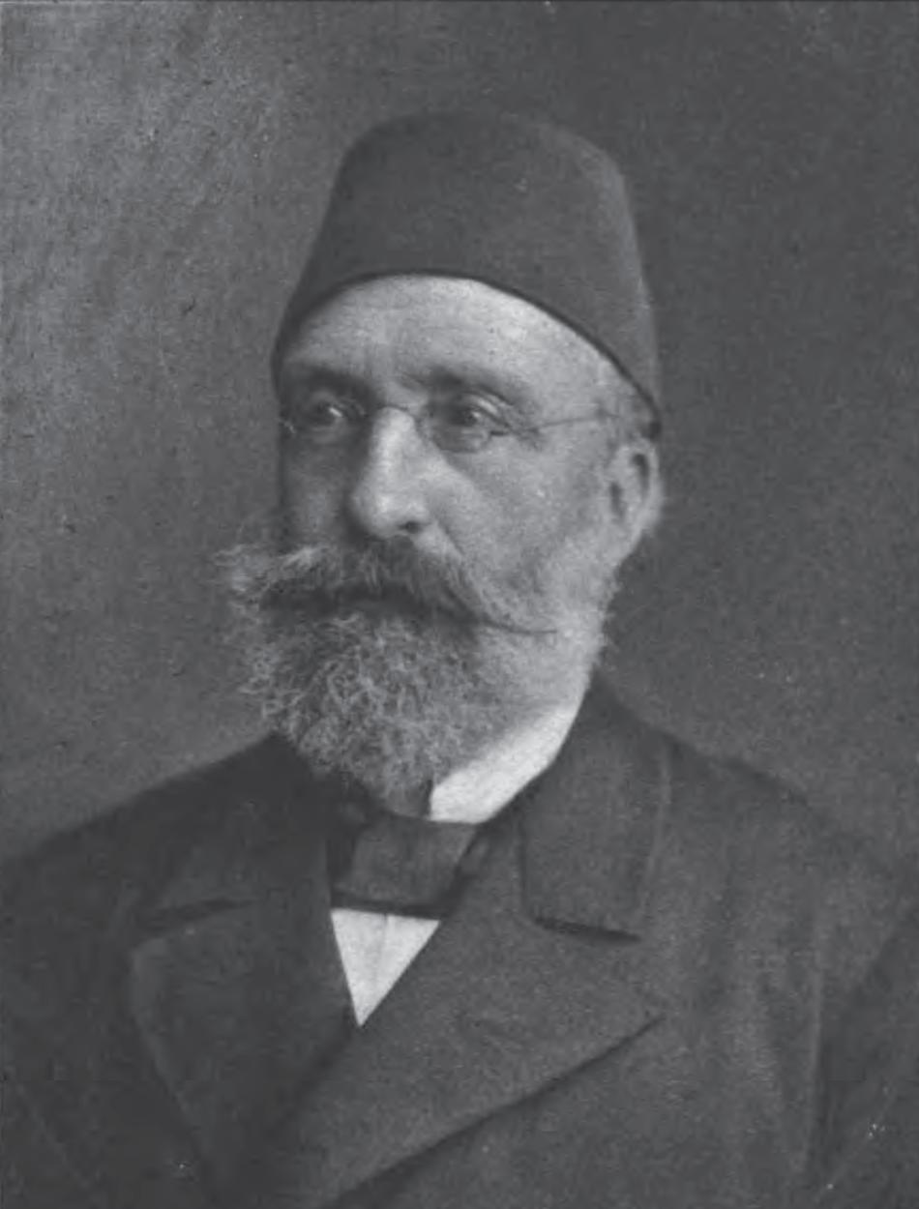

Slide 6
Druhé období - období mezi světovými válkami
- rozpad Osmanské říše
- nadvláda evropských mocností
- vyhlášení ústavy pod vlivem Francie a Velké Británie

Slide 7

Třetí období – od konce 2. světové války do současnosti
- osvobození kolonizovaných arabských zemí
- vyhlášení nových ústav
- Arabské jaro

Slide 8
ústavní ideologie a náboženství

Slide 9
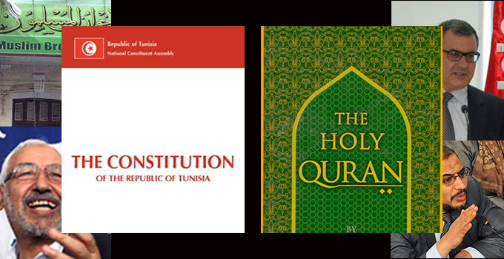
- vztah mezi ústavou a náboženstvím

Slide 10
1) naprosto negativní vztah náboženské ideologie k myšlence ústavy
2) podřízenost ústavy náboženským předpisům
3) instrumentalizace ústavy

Slide 11
Vztah mezi státem a náboženstvím v ústavách arabských zemí

Slide 12
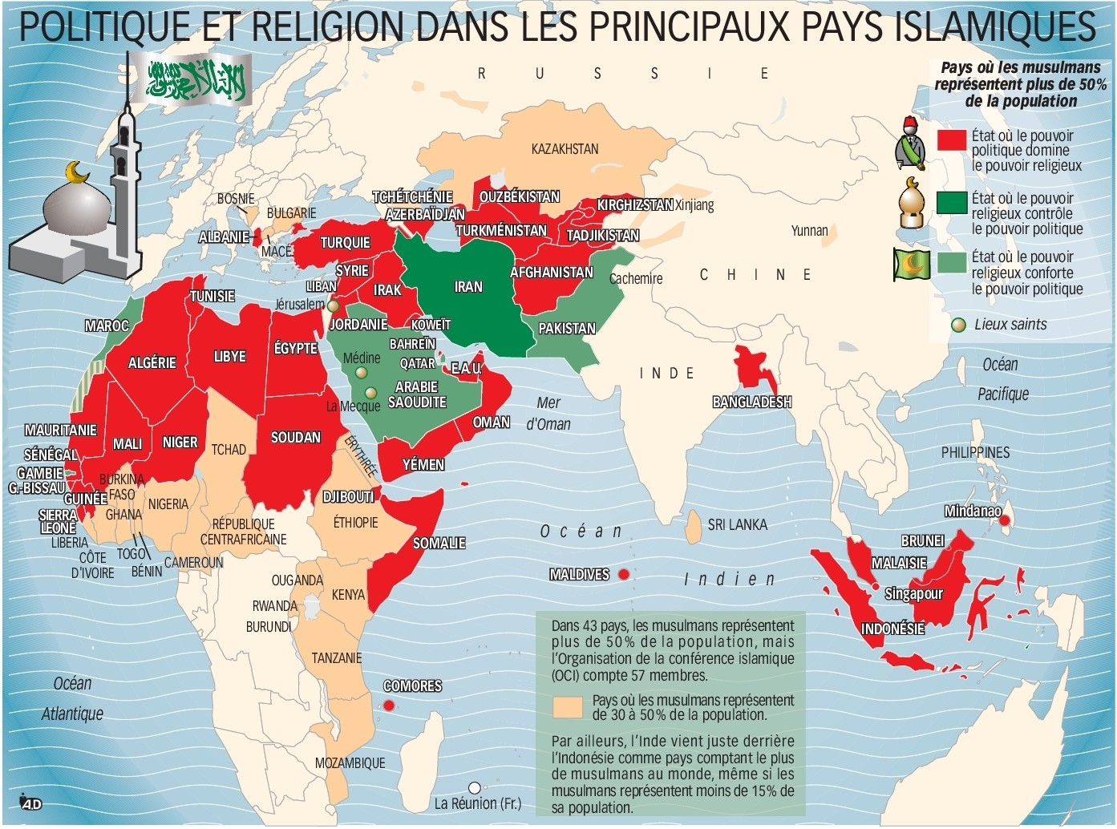

Slide 13
Země se základem v náboženství
- stát je nástrojem pro uskutečňování náboženských dogmat a náboženské politiky
- myšlenka odloučení státu a náboženství zde nemá místo

Slide 14
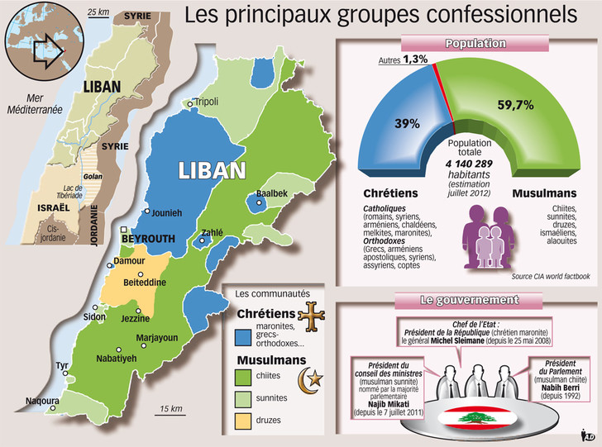
Země s vícero vyznání
- např. Libanon

Slide 15
státy, které mají náboženství zmíněno v ústavě
- ústavní definice státu

Slide 16
státy, které nemají náboženství zmíněno v ústavě

Slide 17
Vztah mezi náboženským a světským právem

Slide 18
Náboženské právo dominuje nad právem světským
- lidské (světské) právo nemůže být považováno za legální ani legitimní pokud nerespektuje Boží vůli vyjádřenou ve zjeveném (náboženském) právu
- pravomoci islámského soudnictví
- striktní dodržování práva šári‘a

Slide 19
Islámské právo je zdrojem pro světské právo
- islámské právo je využíváno jako jeden z hlavních zdrojů pro státní legislativu

Slide 20
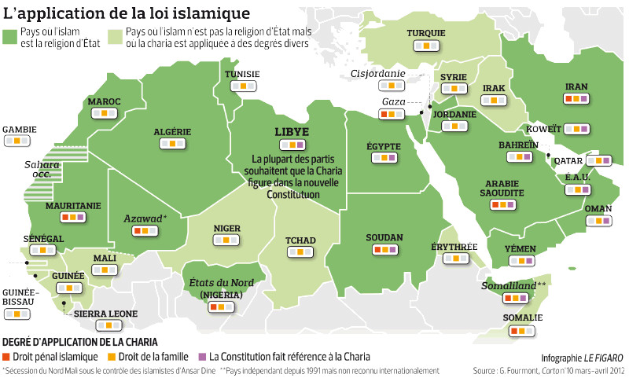
Absence ústavně zakotveného vztahu mezi islámským právem a právem světským
- státy, jejichž ústavy mlčí ohledně otázky normativnosti islámského práva

